Slide 2
শিক্ষক পরিচিতি
মোঃ আব্দুল হালিম
সহকারি শিক্ষক (আইসিটি) গোপালদীঘি কে. পি. ইউনিয়ন উচ্চ বিদ্যালয়
কালোহা, কালিহাতী, টাংগাইল
E-mail: halimcsehpi@gmail.com

Slide 3
পাঠ পরিচিতিঃ
শ্রেণিঃ ষষ্ঠ
বিষয়ঃ তথ্য ও যোগাযোগ প্রযুক্তি
অধ্যায়ঃ দ্বিতীয়
পাঠঃ ০৪
সময়ঃ ৫০মিঃ
তারিখঃ ২৬/১2/২০১৯

Slide 4
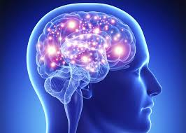
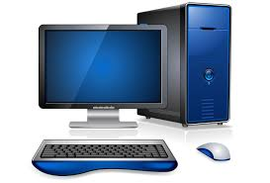
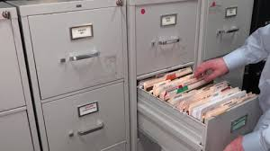
নিচের চিত্রগুলো মনোযোগ সহকারে লক্ষ্য কর
মানুষের মস্তিষ্ক
কম্পিউটার
ফাইল কেবিনেট
উপরের ছবিগুলো দ্বারা কী বুঝতে পারি?

Slide 5
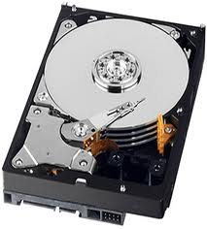
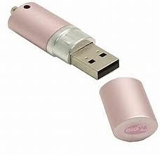
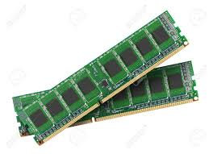
পাঠ শিরোনামঃ
মেমোরি ও স্টোরেজ ডিভাইস

Slide 6
শিখনফল
এই পাঠ শেষে শিক্ষার্থীরা…
১। র‌্যাম কী তা বলতে পারবে।
২। র‌্যামের বৈশিষ্ট্য লিখতে পারবে।
৩। হার্ডডিস্কের কাজ সম্পর্কে বর্ণনা করতে পারবে।
4। সিডি সম্পর্কে বর্ণনা করতে পারবে।
5। পেন ড্রাইভের ব্যবহার বিধি বলতে পারবে।

Slide 7
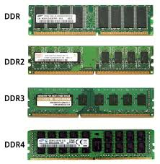
র‌্যাম
 RAM-Random Access Memory
 র‌্যাম একটি অস্থায়ী মেমোরি।
 বিদ্যুৎ প্রবাহ বন্ধ হলে র‌্যামের তথ্য মুছে যায়।
 কম্পিউটার বন্ধ করলে র‌্যামের তথ্য মুছে যায়।
 র‌্যাম একটি লিখন/পঠন মেমোরি।
 একটি তথ্যের উপর আর একটি তথ্য পড়লে র‌্যামে জমা কৃত আগের তথ্যটি মুছে যায়।

Slide 8
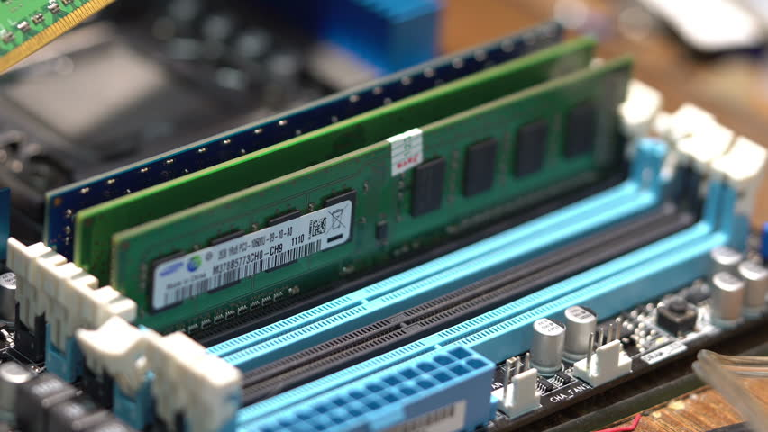
র‌্যাম
 র‌্যাম মেমোরিটা কম্পিউটারের ভিতরে লাগানো থাকে বলে আমরা বাইরে থেকে দেখতে পারি না।

Slide 9
একক কাজ
1। র‌্যাম কী?
2। র‌্যামের কাজ কী?

Slide 10
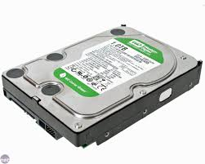
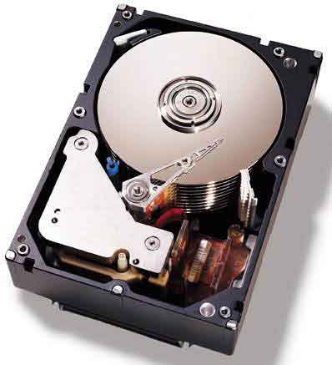
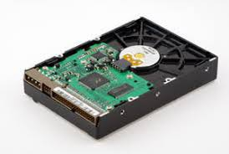
হার্ডডিস্ক ড্রাইভ
 হার্ডডিস্ক ড্রাইভ হচ্ছে সবচেয়ে পরিচিত স্টোরেজ ডিভাইস। যেখানে তথ্য জমা করে রাখা হয়।

Slide 11
হার্ডডিস্ক ড্রাইভ
 বিদ্যুৎ প্রবাহ বন্ধ হলে এর তথ্য মুছে যায় না।
 কম্পিউটার বন্ধ করলে এর তথ্য মুছে যায় না।
 কম্পিঊটার চালু থাকলে এটা অনবরত ঘুরতে থাকে।
 পাকাপাকিভাবে কোন তথ্য এটাতে জমা করে রাখা হয়।
 হার্ডডিস্ক ড্রাইভগুলো সাধারণত কম্পিউটারে পাকাপাকিভাবে লাগানো থাকে।

Slide 12
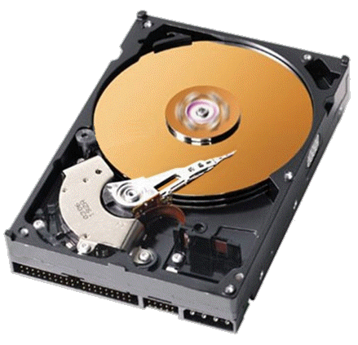
হার্ডডিস্ক ড্রাইভ
 হার্ডড্রাইভের ডিস্কটি প্রতি মিনিটে ৫৪০০ থেকে 7200 বার ঘুরতে থাকে।

Slide 13
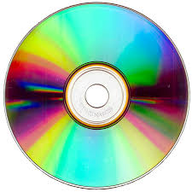
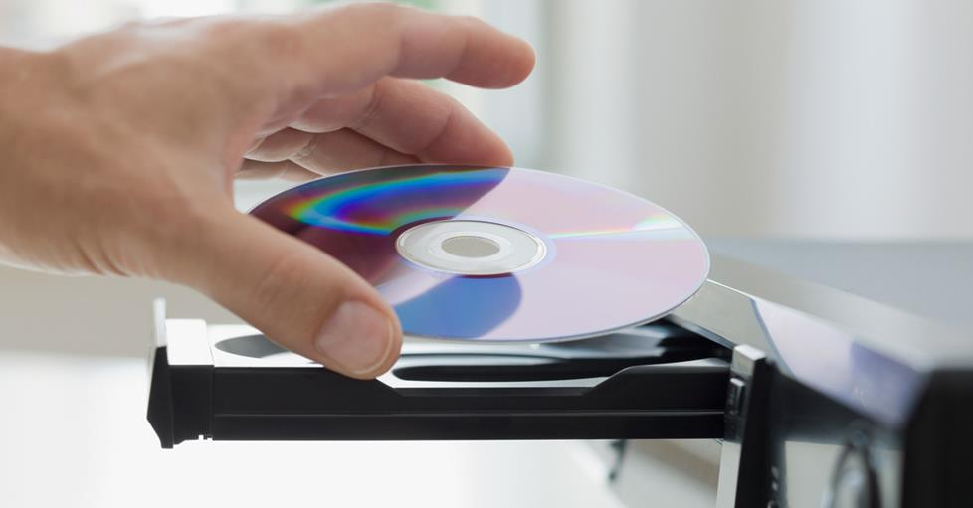
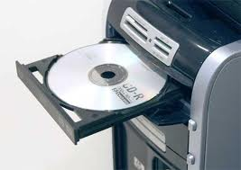
সিডি
 CD-Compact Disk

Slide 14
সিডি
 এক কম্পিউটার থেকে অন্য কম্পিউটারে তথ্য আদান প্রদানের জন্য ব্যবহার করা হয়।
 গান শোনার জন্য বা ছায়াছবি দেখার জন্য ব্যবহার করা হয়।
 সাধারণত সিডিতে একবার লিখলে আর মোছা যায় না।
 একই সিডিতে বার বার লেখা যায়।
 তথ্য মোছা যায় এরকম সিডিও পাওয়া যায়।
 সিডি থেকে আলোর সংকেত দিয়ে কম্পিউটার তথ্য সংগ্রহ করে।

Slide 15
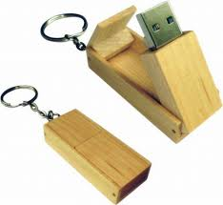
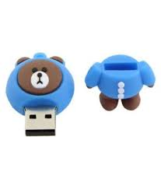
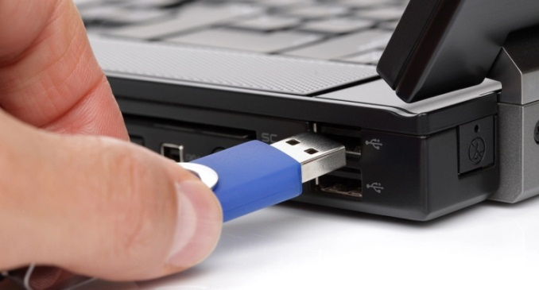
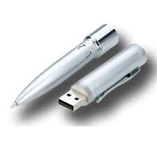
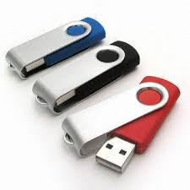
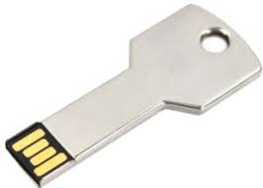
পেনড্রাইভ
 কম্পিউটারের তথ্য পকেটে নিয়ে ঘোরার জন্য ব্যবহার করা যায়।
 এটা এত ছোট যে কলমের মতো পকেটে নিয়ে ঘোরা সম্ভব।
 8 গিগা বাইট একটি পেনড্রাইভে দশ থেকে বিশ হাজার বই রাখা যায়।

Slide 16
দলগত কাজঃ
হার্ডডিস্ক ড্রাইভ এর প্রয়োজনীয়তা বর্ণনা কর।

Slide 17
মূল্যায়ন
১। র‌্যাম কোন ধরণের মেমোরি?
উত্তরঃ অস্থায়ী মেমোরি।
2। সবচেয়ে পরিচিত স্টোরেজ ডিভাইসের নাম কী?
উত্তরঃ হার্ডডিস্ক ড্রাইভ।
3। গান শোনার জন্য বা ছায়াছবি দেখার জন্য কী ব্যবহার করা হয়?
উত্তরঃ সিডি।
4। কম্পিউটারের তথ্য পকেটে নিয়ে ঘোরার জন্য কী ব্যবহার করা হয়?
উত্তরঃ পেনড্রাইভ।

Slide 18
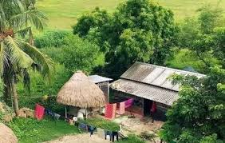
বাড়ির কাজ
সিডি ও পেনড্রাইভ কোন ধরণের ডিভাইস? এদের মধ্যে কোনটির ব্যবহার তোমার কাছে সুবিধাজনক বলে মনে হয়? তোমার স্বপক্ষে যুক্তি উপস্থাপন কর।

Slide 19
মিথ্যার দাপট ক্ষণস্থায়ী কিন্তু সত্যের দাপট চিরস্থায়ী।

